Slide 1

As Regras Do Amor
Pastoral Estudantil APV
Pr. Acílio Garcia
Notes:
www.4tons.com
Pr. Marcelo Augusto de Carvalho

Slide 2


Slide 3

Notes:
O Namoro é uma das coisas mais emocionantes da vida. É esse tipo de relacionamento que nos desperta a vontade de viver e conhecer novas pessoas.

Slide 4

Notes:
Quando se fala em namoro, a mulher já está sonhando com isso…

Slide 5

Notes:
…E o homem, com aquilo…!

Slide 6

Notes:
No namoro, há uma série de passos que se seguem na intimidade das pessoas. Se não tomarmos cuidado, é possível ir longe demais.
Existem alguns estágios nessa questão de namoro e casamento. Essa sequência inclui:… (LER)

Slide 7

Notes:
As carícias leves e pesadas são limitadas por esse desenho.
O Que estiver fora do retângulo central é carícia leve
O Que estiver dentro do retângulo, é carícia pesada

Slide 8

Notes:
Essas são as fases do relacionamento, antes de um casamento.

Slide 9
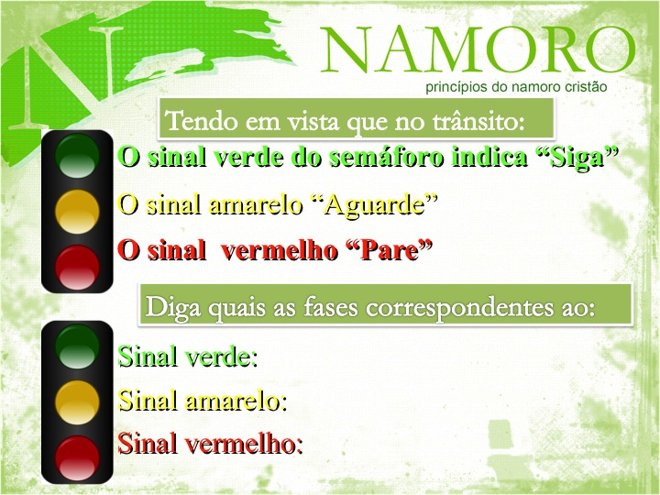
Notes:
No trânsito, o sinal mostra o que deve ser feito, para não acontecerem acidentes, nem levar uma multa.
Na sequência que vimos, desde olhares até a intimidade sexual, divida as fases de acordo com o semáforo:

Slide 11

Notes:
Na sua mente, já está a ideia de que algo está reservado para o futuro, não para agora…

Slide 12

Notes:
Por que a pessoa namora? Existem razões ou motivos para o namoro!

Slide 13


Slide 14

Notes:
Todo namoro está incluido naquela escadinha da sequencia que vimos, e o namoro tem vários estágios.

Slide 15
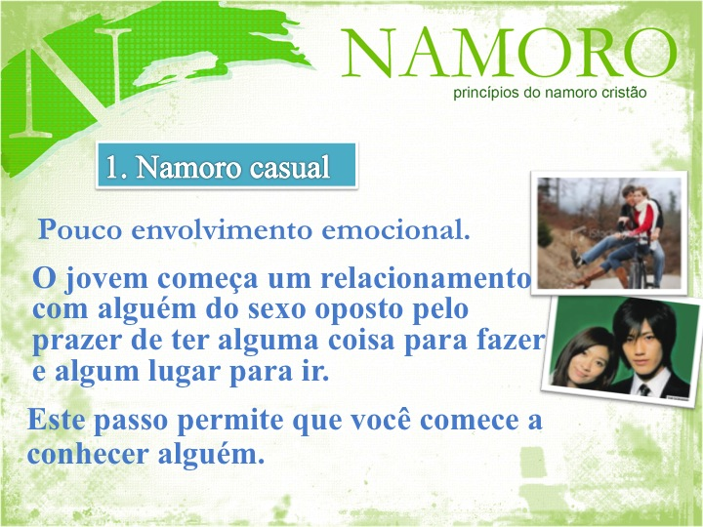

Slide 16


Slide 17

Notes:
Perceba que a aliança deve ser símbolo do casamento (noivado como compromisso sério).
Como a aliança representa algo que não tem fim, não é recommendável ficar trocando de alianças com várias pessoas.

Slide 18

Notes:
Deve haver um período de conhecimento da pessoa, para se adaptarem e planejarem tudo, antes de decidirem pelo casamento.

Slide 19
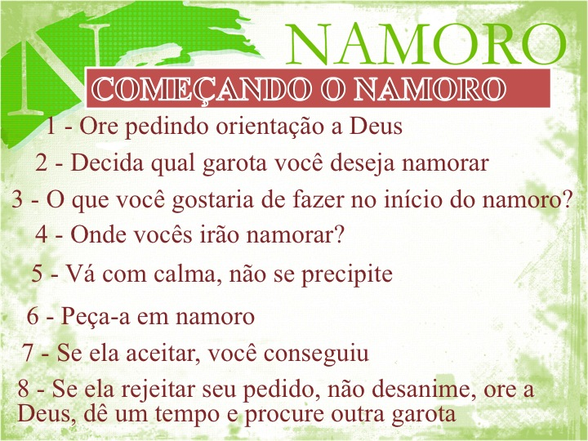
Notes:
Como começar um namoro?

Slide 20


Slide 21


Slide 22
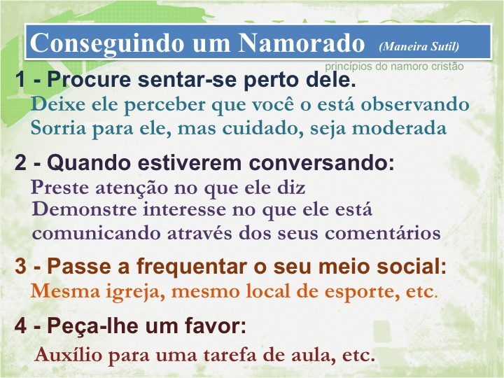

Slide 23
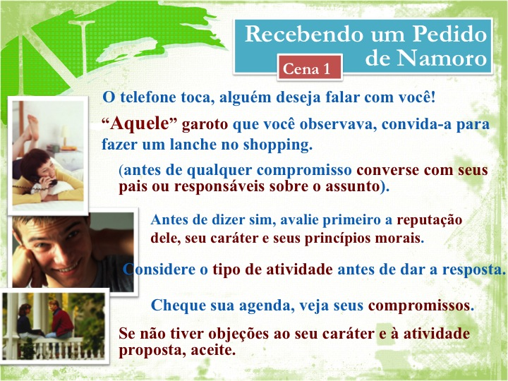

Slide 24


Slide 25


Slide 26
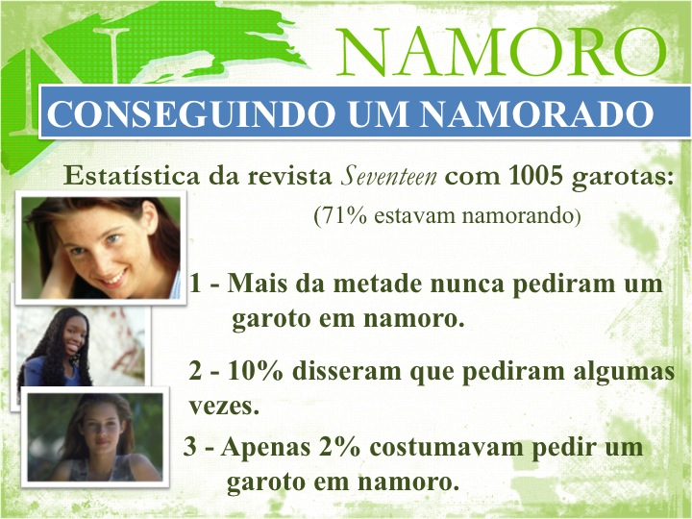
Notes:
Deixe o garoto tomar a decisão e levar adiante.
Na nossa cultura, não é normal a menina pedir em namoro, embora existam casos assim, o garoto é quem deve fazer isso.

Slide 27


Slide 28

Notes:
Ore, converse com seus pais e quando vocês decidirem que está na hora, finalmente procure!

